Slide 1
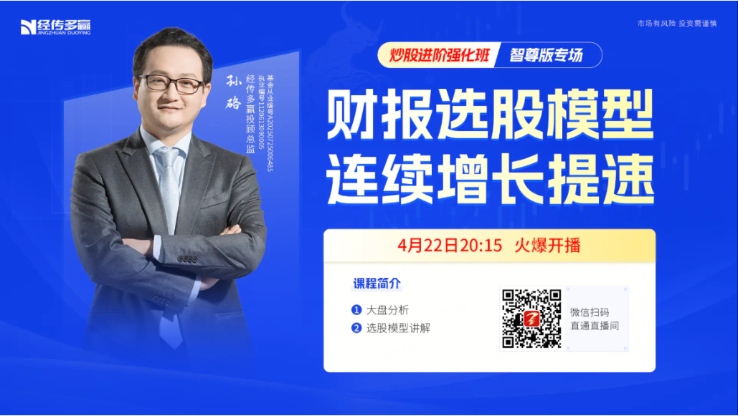

Slide 2
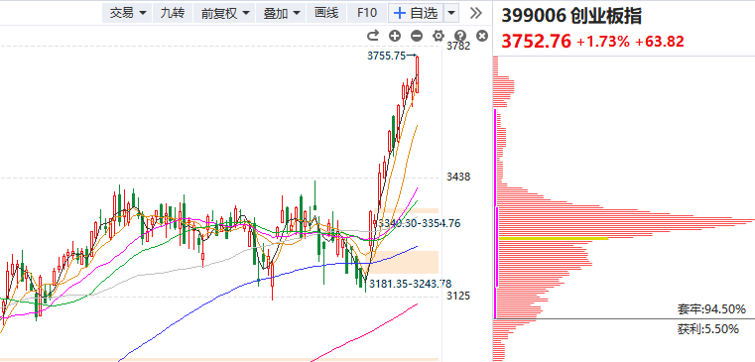
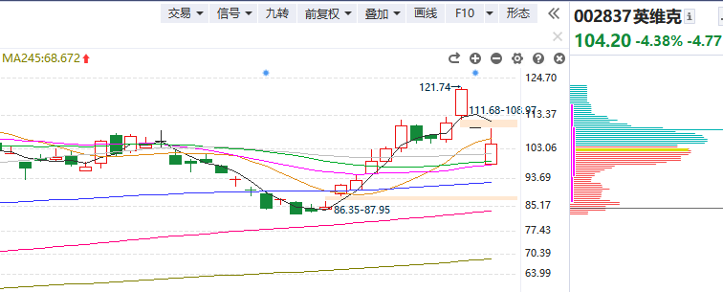
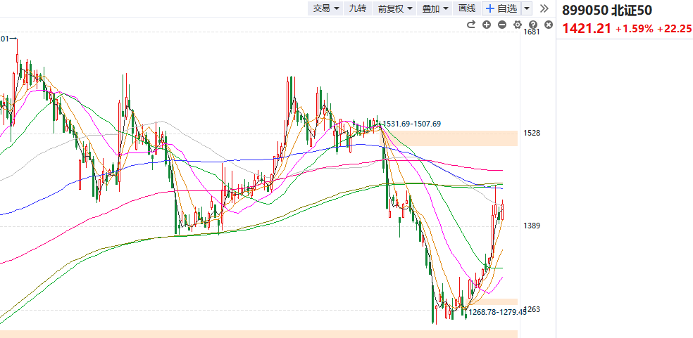
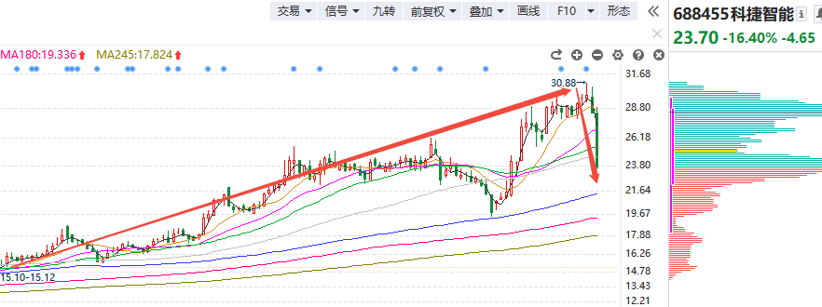
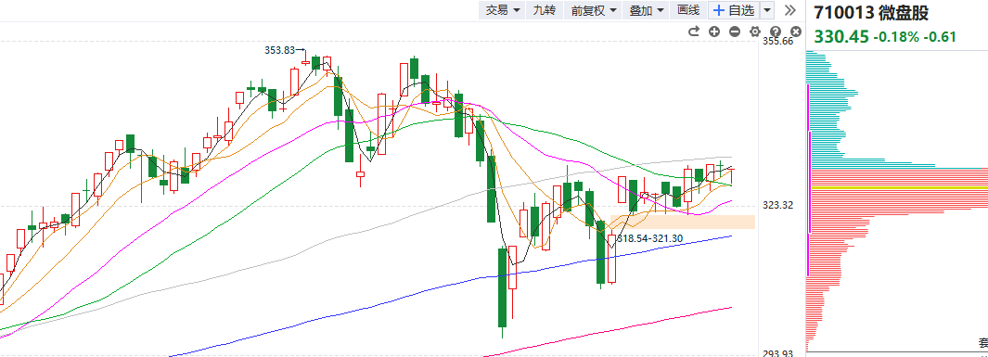
逼空之后 补涨还是补跌
从大资金抱团思路 ---- 创指、科创、A500、北证
从大盘到中小盘思路 ---- 中证2000、微盘股
从个股思路 ---- 1季报确定性 补涨
1季报爆雷 补跌

Slide 3
做能赚钱的股票
做好看的？做正确的？——做能赚钱的！
不要总是被那些“完美”案例洗脑
不完美才是人生常态
明明指标形态都漂亮，不敢买。 明明买了，却总是拿不住。 好不容易拿住了，只有200股。
你越试图摆脱囧境，反而越陷入其中无法自拔。
为什么你不敢买？
因为你在想，它是不是最好的那个？因为你在想，它还能不能给我一个更低的价格？
为什么你拿不住？
因为你在想，它是不是太慢了，换一个会不会更好。因为你在想，它会不会回落，赚到手的钱不能又没了，吃到嘴里的肉绝对不能再吐出去。
为什么200股拿住了？
因为你终于不想了。管它呢，200股能怎么着。
你所有对于完美结果的预期，都是你赚钱路上最大的障碍。

Slide 4
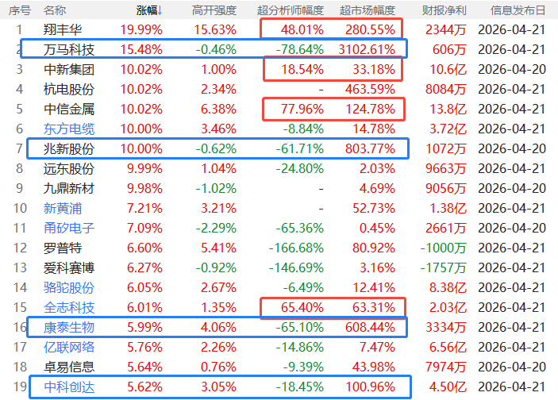
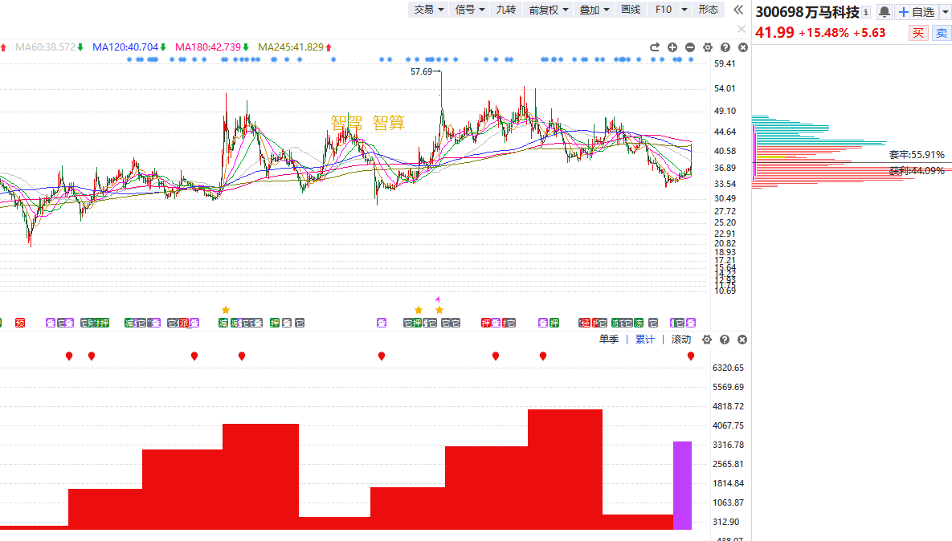
怎么理解超预期
为什么业绩大幅超越分析师预期的个股很少
为什么大幅低于分析师预期的个股也能大涨
当个股的业绩大幅高于市场预期，却低于分析师预期是，错的就不是这个股票，而是分析师
而当股价没有因为分析师预期而透支大涨，却等来了真实业绩的有效验证，仍有充分的上涨动力和空间

Slide 5
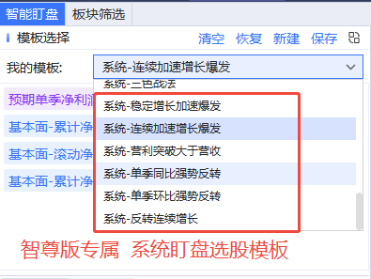
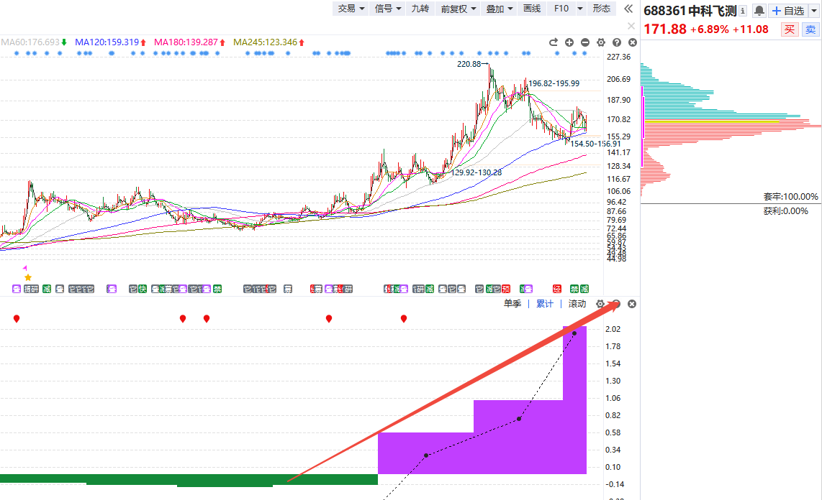
业绩预期不在于“准不准” 而是变动逻辑是否被认可
系统模板只是一个“地基”，可以增加技术面指标做进一步的过滤筛选
主题猎手用户还可以结合热点主题，做热点主线中的优质成长股
财务选股模板要注意财务数据的引用周期，可以自行调节不同时段的数据匹配度

Slide 6
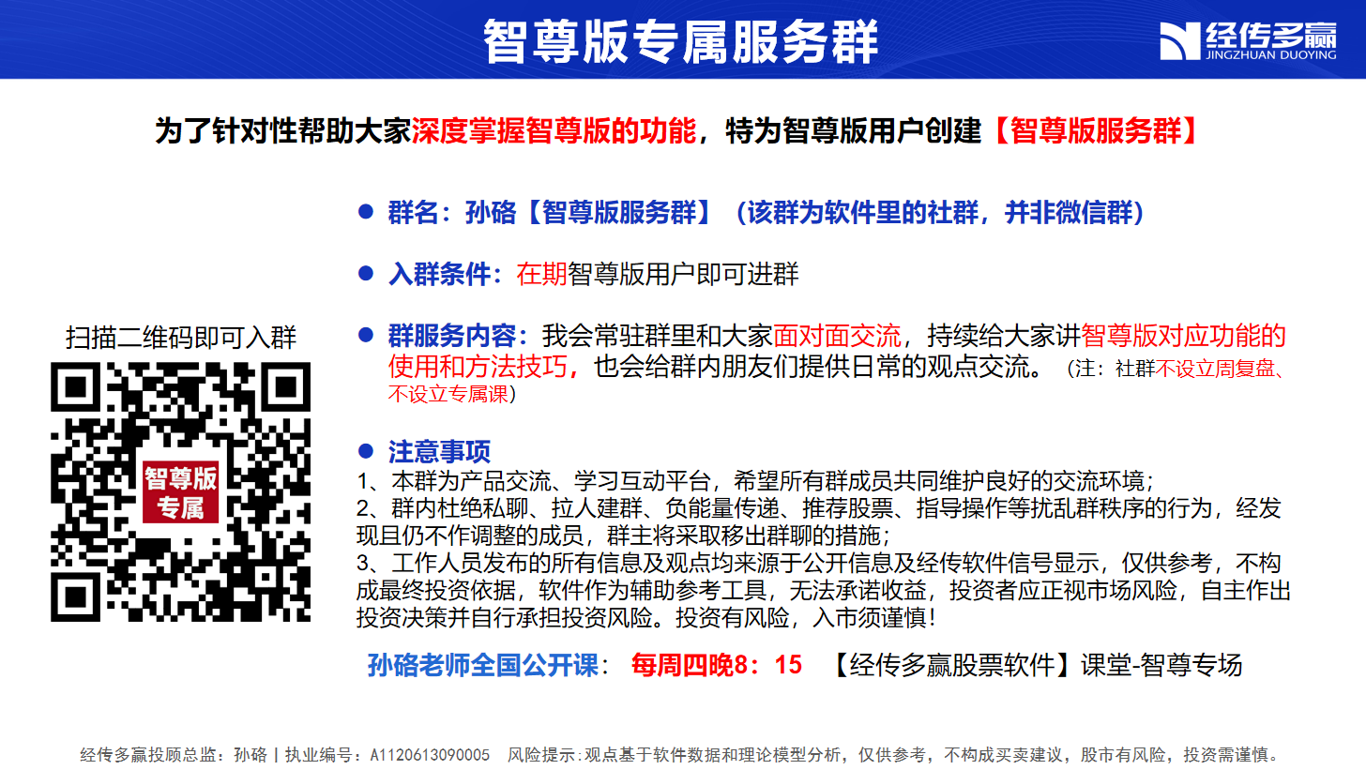
经传多赢投顾总监：孙硌丨投顾执业编号：A1120613090005 基金从业编号:A20250725006485 风险提示：观点基于软件数据和理论模型分析，仅供参考，不构成买卖建议，市场有风险，投资需谨慎。基金的过往业绩并不预示其未来表现，基金管理人管理的其他基金的业绩并不构成基金业绩表现的保证。

Slide 7
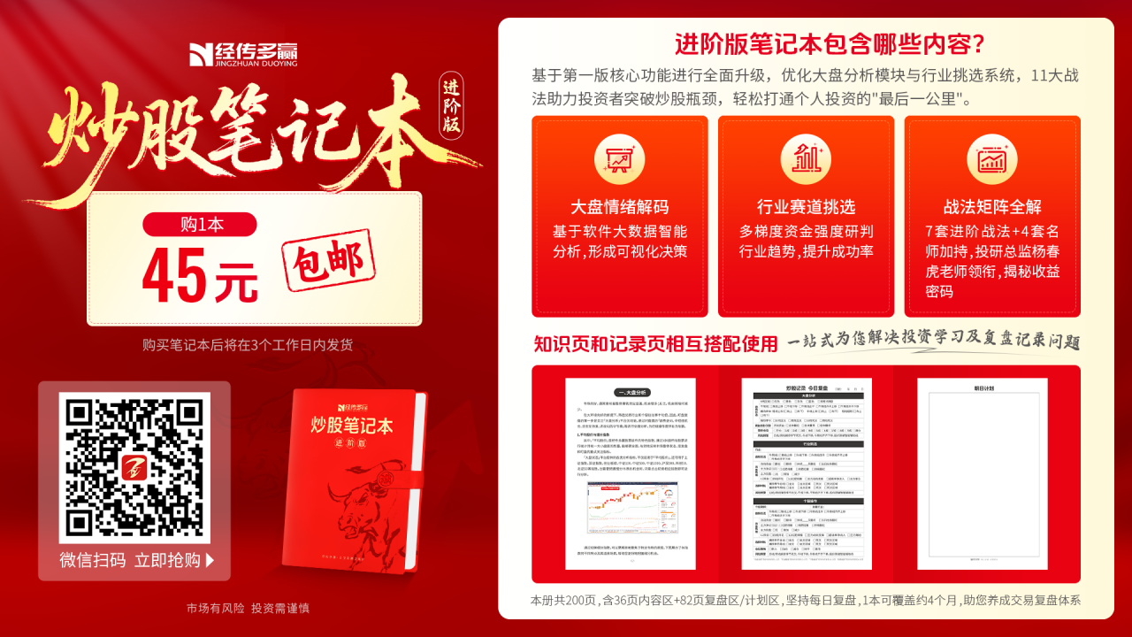
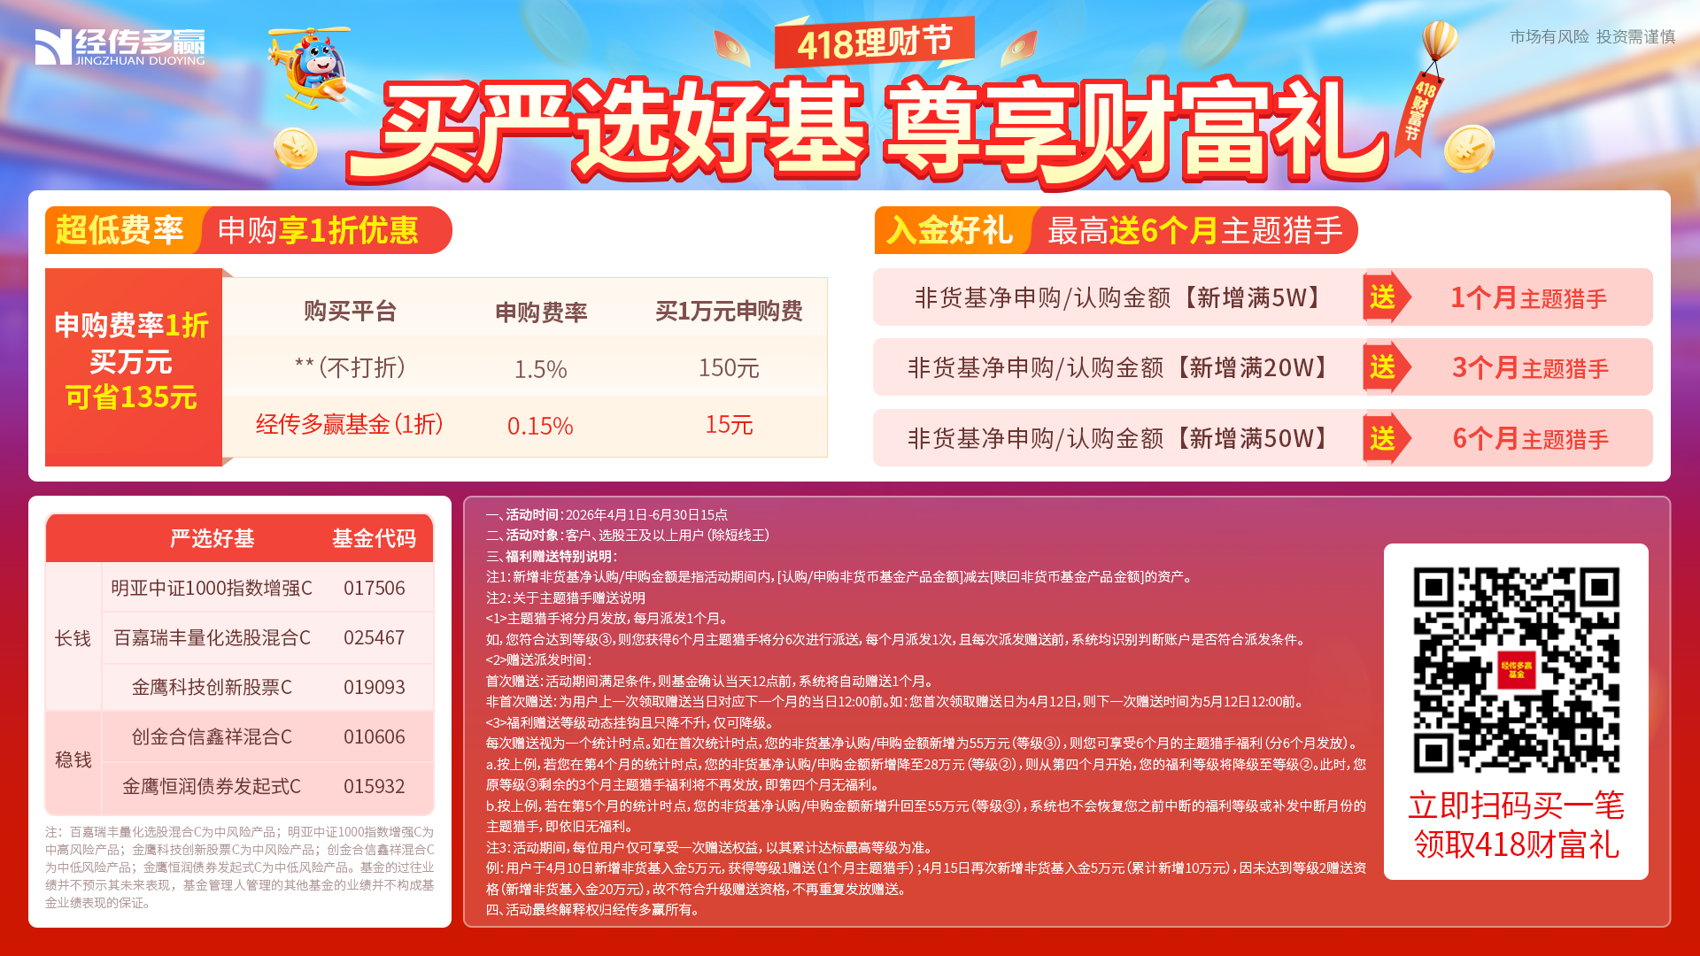

Slide 8

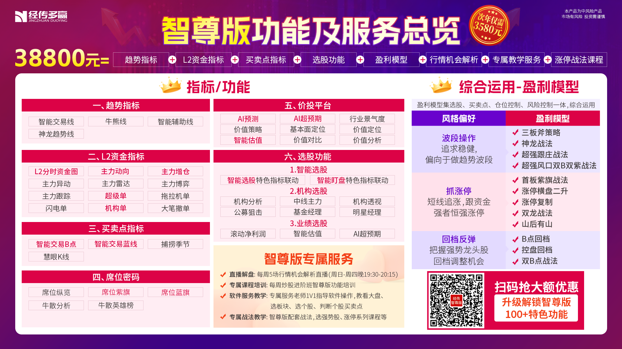

Slide 9



